Slide 1
Atividade Sensorial
Grupo 3: Alexandre Gibau, Caroline Fontolan, Giovana Metzner, Juliana Oliveira.
Notes:
Atividade de educação ambiental estimula o equilíbrio, a percepção e o desenvolvimento físico e mental dos participantes.
Ideia: Participantes de olhos vendados tentam identificar as plantas e relacioná-las com o uso no cotidiano.
Objetivos: Reconhecimento sobre a flora, utilização dos recursos naturais, conhecimento ambiental e estimulação dos aspectos sensoriais.

Slide 2
Histórico das Plantas medicinais
Busca na natureza por recursos
Primeiros observadores da natureza: sazonalidade, similaridades etc.
Rituais mágicos e mitos
História da botânica se confunde com as plantas medicinais
Plantas medicinais do Brasil
“As plantas do Brasil não apenas curam, fazem milagres” Karl Friedrich Philipp von Martius
Notes:
Desde os tempos imemoráveis, a humanidade busca na natureza recursos para melhorar suas próprias condições de vida, como as plantas alimentícias e medicinais.
Num primeiro momento, a simples observação das variações sazonais mostradas pelas plantas, certamente deslumbrou os primeiros observadores da natureza.
Tal admiração deve ter criado uma relação de respeito místico, que certamente contribuiu para o uso ritualístico das plantas nos primeiros momentos da história da humanidade
Similaridades superficiais peculiares, como o aspecto antropomórfico das raízes de madrágora, também acabaram por incluir tais plantas em mitos e rituais
Plantas com propriedades alucinógenas foram incluídas em rituais religiosos, os chamados enteógenos.
Todo esse conhecimento foi passado oralmente ao longo de gerações a gerações.
A própria história da botânica como ciência se confunde com as plantas medicinais. Muitos dos primeiros trabalhos que buscavam nomear e classificar as plantas tinham como propósito fornecer um catálogo de plantas medicinais
No Brasil, os primeiros europeus que no Brasil chegaram logo se depararam com uma grande riqueza de plantas medicinais em uso pelas inúmeras tribos que aqui viviam. Por intermédio dos pajés o conhecimento das plantas medicinais era passada de geração a geração. Os europeus absorveram esses conhecimentos para poder viver nas condições hostis do país
A própria Organização Mundial da Saúde reconhece a importância das plantas medicinais e fitoterapia para a democratização do acesso a saúde, desde que que seja feito o emprego correto e seguro das plantas para finsterapêuticos.

Slide 3
Histórico das Plantas medicinais
A Organização Mundial da Saúde (OMS) define planta medicinal como sendo "todo e qualquer vegetal que possui, em um ou mais órgãos, substâncias que podem ser utilizadas com fins terapêuticos ou que sejam precursores de fármacos semi-sintéticos"
Notes:
Desde os tempos imemoráveis, a humanidade busca na natureza recursos para melhorar suas próprias condições de vida, como as plantas alimentícias e medicinais.
Num primeiro momento, a simples observação das variações sazonais mostradas pelas plantas, certamente deslumbrou os primeiros observadores da natureza.
Tal admiração deve ter criado uma relação de respeito místico, que certamente contribuiu para o uso ritualístico das plantas nos primeiros momentos da história da humanidade
Similaridades superficiais peculiares, como o aspecto antropomórfico das raízes de madrágora, também acabaram por incluir tais plantas em mitos e rituais
Plantas com propriedades alucinógenas foram incluídas em rituais religiosos, os chamados enteógenos.
Todo esse conhecimento foi passado oralmente ao longo de gerações a gerações.
A própria história da botânica como ciência se confunde com as plantas medicinais. Muitos dos primeiros trabalhos que buscavam nomear e classificar as plantas tinham como propósito fornecer um catálogo de plantas medicinais
No Brasil, os primeiros europeus que no Brasil chegaram logo se depararam com uma grande riqueza de plantas medicinais em uso pelas inúmeras tribos que aqui viviam. Por intermédio dos pajés o conhecimento das plantas medicinais era passada de geração a geração. Os europeus absorveram esses conhecimentos para poder viver nas condições hostis do país
A própria Organização Mundial da Saúde reconhece a importância das plantas medicinais e fitoterapia para a democratização do acesso a saúde, desde que que seja feito o emprego correto e seguro das plantas para finsterapêuticos.

Slide 4
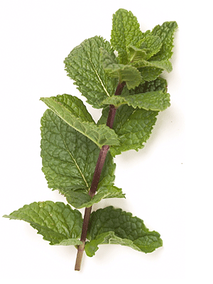
Plantas medicinais
Família: Lamiaceae
Origem: Ásia
Rica em vitamina A e C, cálcio, fósforo, potássio e ferro.
Ajuda na má digestão, enjôo e vômitos. Efeito calmante e expectorante. Vasodilatador (combate a dores de cabeça)
Uso: Tempero, chá (infusão), óleo essencial, cápsulas.
hortelã (Mentha spicata L.)

Slide 5
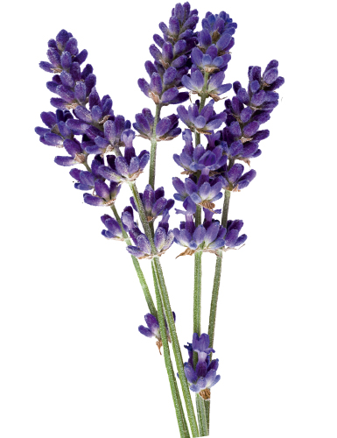
Plantas medicinais
Família: Lamiaceae
Origem: região mediterrânea
Partes usadas: folhas e flores
Propriedades: digestivas, calmante e antimicrobiana. É utilizada no tratamento de doenças respiratórias, tensão nervosa, insônia entre outras
Uso: Tempero, cosmético, chá (infusão), óleo essencial, cápsulas.
Lavanda (Lavandula dentata L.)
Notes:
Espécie mais adaptada e mais cultivada no país para fins medicinais, condimentares e ornamentais.
Na Europa são cultivadas em larga escala, especialmente no Sul da França para extração do óleo essencial usado na perfumaria.
Na medicina são utilizadas principalmente as inflorescências e folhas.

Slide 6
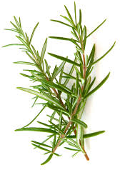
Plantas medicinais
Família: Lamiaceae
Origem: Mediterrâneo
Partes usadas: folhas, flores e frutos
Propriedades: É utilizada para aliviar dores de cabeça, tônico, melhorar a memória e problemas do trato digestivo.
Uso: Tempero, chá (infusão), óleo essencial.
Alecrim (Rosmarinus offcinalis L.)
Notes:
Amplamente cultivada, especialmente nas regiões de clima mediterrâneo e temperado.
Seu uso medicinal é citado na literatura etnofarmacológica que cita o emprego de suas fohas na medicina tradicional de vários países.

Slide 7
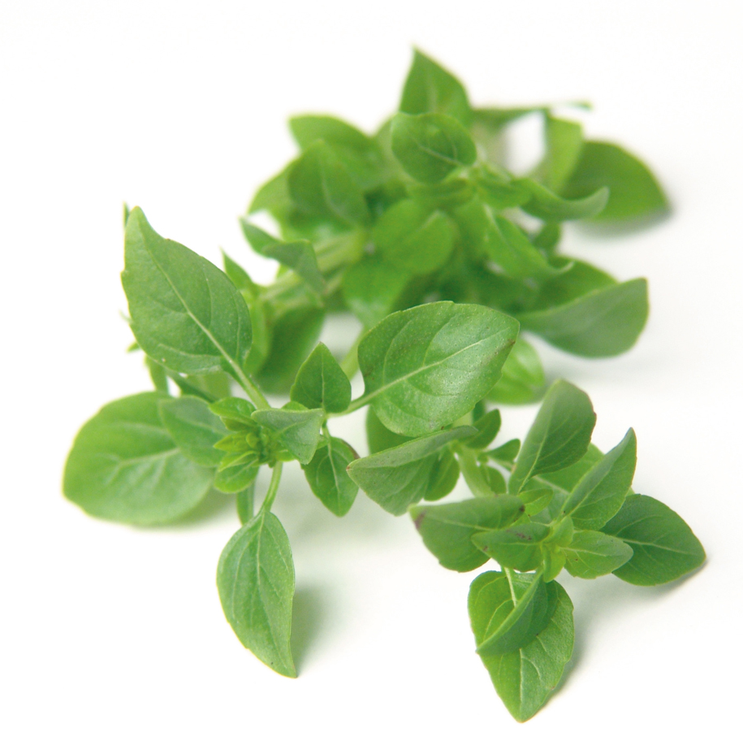
Plantas medicinais
Família: Lamiaceae
Origem: Ásia
Partes usadas: folhas e flores
Propriedades: É um estimulante digestivo; indicado para problemas respiratórios; infecções de garganta, baixa a febre
Uso: Tempero, perfumaria, chá (infusão), óleo essencial e xarope.
Manjericão (Ocimun basilicum L.)
Notes:
Arbusto muito aromático e amplamente cultivada no Brasil em hortas domésticas para uso condimentar e medicinal. Foi introduzida no Brasil provavelmente pelos imigrantes Italianos. Há certas cultivares que também são ornamentais.

Slide 8
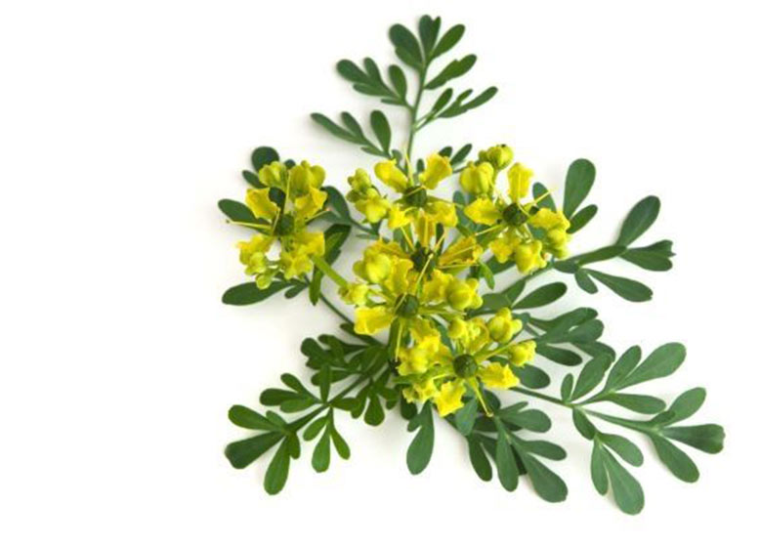
Plantas medicinais
Família: Rutaceae
Origem: Sul da Europa e Norte da África
Partes usadas: ramos, folhas e flores
Propriedades: utilizado para disfunções menstruais; inflamação de pele; contra febre; verminoses; e é abortiva
Uso: banhos, chás (infusão) e sumo.
Arruda (Ruta graveolens L.)
Notes:
Espécie que vem a muito tempo sendo estudada pela ciência, que vem validando as suas propriedades medicinais e tóxicas.
Desde a antiguidade a arruda foi tida na Europa e África como planta mágica, usada em rituais de proteção do homem, especialmente crianças, contra mau-olhado, defesa contra doenças e para realização de sonhos e desejos.
Ainda hoje, essa cultura é comum em muitas famílias brasileiras que levam suas crianças para benzedeiras para serem tratadas com rezas e respingos com um ramalhete de arruda, para a cura do QUEBRANTO, doença causada pelo mau-olhado

Slide 9
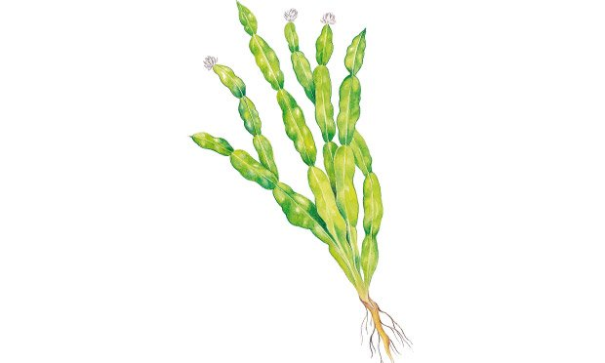
Plantas medicinais
Família: Asteraceae
Origem: Brasil
Partes usadas: ramos alados
Propriedades: febrífugas; tônica; problemas hepáticos disfunções estomacais (melhora digestão) e intestinais.
Uso: chá (infusão)
Carqueja (Baccharis crispa Spreng.)
Notes:
Amplamente utilizada na medicina popular, hábito herdado dos nossos indigenas que há muito antes dos europeus chegarem ao Brasil, já utilizavam essa planta no tratamento de doenças diversas.
As diferentes propriedades atribuídas a esta planta na medicina tradicional já vem sendo estudadas r algumas delas já foram cientificamente validadas

Slide 10
Plantas medicinais
Família: Verbenaceae
Origem: Brasil
Partes usadas: ramos, folhas e flores.
Propriedades: analgésicas, calmante, espasmolítica e ansiolítica.
Uso: chá (infusão)
cidreira-brasileira (Lippia alba (Mill.) N.E. Br.)
Notes:
Muito utilizada na medicina popular no Sudeste, Centro-oeste e Nordeste do Brasil, além de medicinal a partir dela faz-se uma bebida (chá) de sabor muito agradável semelhante a erva-cidreira.
Ainda hoje, carece de estudos farmacológicos e clínicos mais aprofundados, mas certamente essa espécie apresenta um grande potencial.

Slide 11
Plantas medicinais
Família: Boraginaceae
Origem: Brasil
Partes usadas: folhas
Propriedades: anti-inflamatória, analgésica. Indicada para dores musculares, artrite, contusões e cicatrização de feridas.
Uso: chá (infusão), pomadas, “Acheflan”
erva-baleeira (Varronia curassavica Jacq.)
Notes:
Anti-inflamatório potente, amplamente utilizada na medicina caseira, principalmente nas regiões litorâneas do Sudeste e Nordeste. Os pescadores do litoral a usam com frequência para tratar feridas.
Hoje em dia já existe um medicamente a base da erva-baleeira, chamado Acheflan. Isso mostra a importância da conservação das espécies de plantas nativas e do investimento em pesquisa.

Slide 12
Plantas medicinais
Família: Fabaceae
Origem: Brasil
Partes usadas: casca
Propriedades: taninos, ação adstringente. Indicada para hemorragias, limpeza de ferimentos, combate a pele oleosa
Uso: chá (infusão), sabonetes pomadas,
barbatimão (Stryphnodendron adstringens (Mart.) Coville
Notes:
Planta do Cerrado conhecida na medicina popular do interior do Brasil, também chamada de “casca da virgindade” por outrora ter sido muito procurada por prostitutas devido a ação adstringentes.
Empregrada na indústria do couro.

Slide 13
A própria Organização Mundial da Saúde reconhece a importância das plantas medicinais para a democratização do acesso a saúde, desde que que seja feito o emprego correto e seguro das plantas para fins terapêuticos.
Conservação e uso sustentável dos recursos naturais do Brasil

Slide 14
Referências
Matos, F.J.A.; Lorenzi, H., 2008. Plantas medicinais no Brasil: nativas e exóticas
http://agencia.fapesp.br/perfume-de-manjericao/5058/
bvsms.saude.gov.br/bvs/publicacoes/politica_nacional_fitoterapicos.pdf
www.scielo.br/scielo.php?script=sci_arttext&pid=S0100-40422005000300026

